Slide 1
Trabajo Práctico Final: Cronómetro en VGA
Electrónica III – 2018
Grupo 2:
Díaz Ian
Lin Benjamín
Müller Malena
Oh Victor

Slide 2
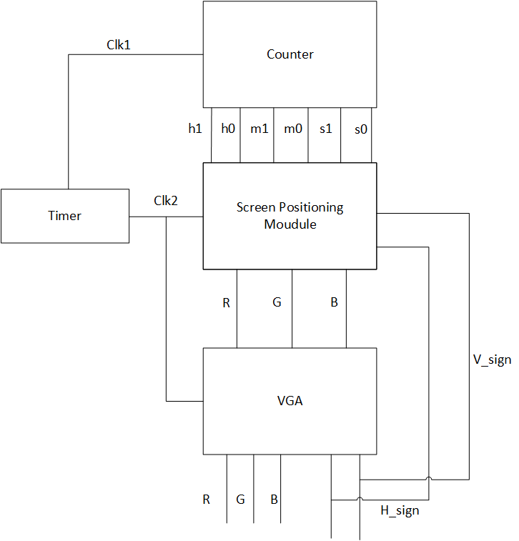
Modularización del proyecto
Outputs

Slide 3

Módulos en Verilog
Clock_50M_to_1k
Contador_final
ContadorN
Count2watch
Bin2bcd
ScreenPositioningModule
NumTo7Seg
VGA
Vsync
Hsync
RGB

Slide 4
Counter
Submódulos:
Conversor de Clock
Contador de pulsos
Conversor de unidades de tiempo
Conversor de dígitos binarios a BCD

Slide 5
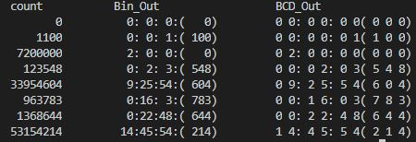
Counter
Simulación

Slide 6
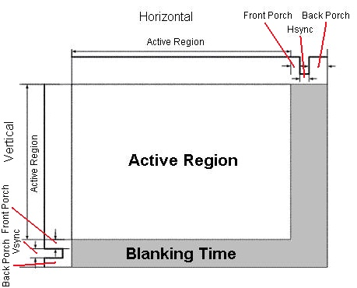
VGA

Slide 7
VGA
Resolución: 640x480.
Frecuencia de refresco de pantalla: 60 Hz.
VERTICAL | Pixels
Sync Pulse | 2
Back Porch | 33
Display | 480
Front Porch | 10
Whole Frame | 525
HORIZONTAL | Pixels
Sync Pulse | 96
Back Porch | 48
Display | 640
Front Porch | 16
Whole Line | 800

Slide 8
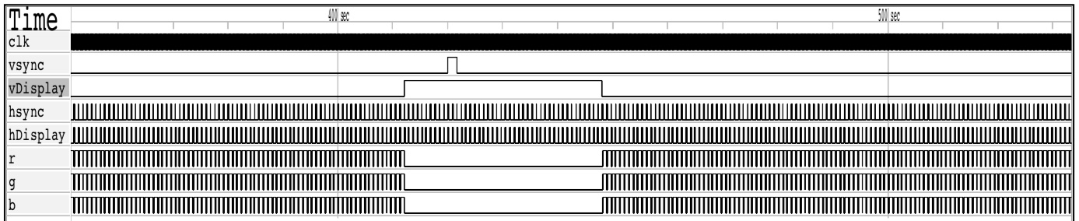
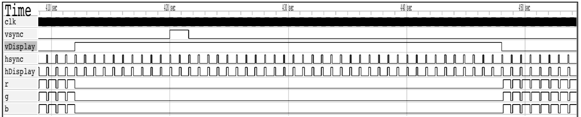
VGA
Simulaciones

Slide 9
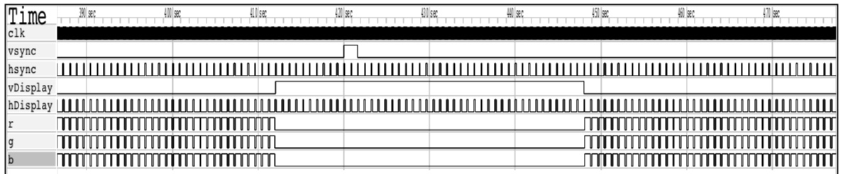
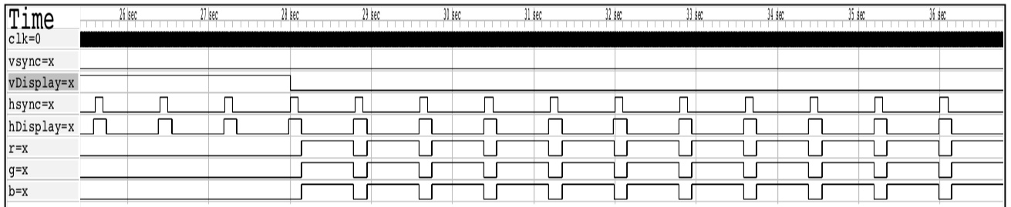
VGA
Simulaciones

Slide 10
Screen Positioning Module
H_sync
V_sync
Horas, minutos y segundos en BCD
R,G y B output.

Slide 11
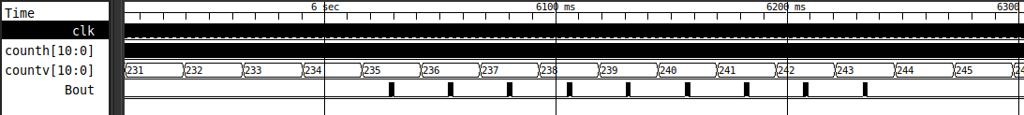
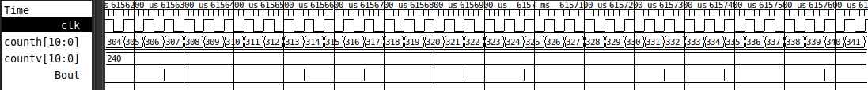
Screen Positioning Module
Simulaciones

Slide 12
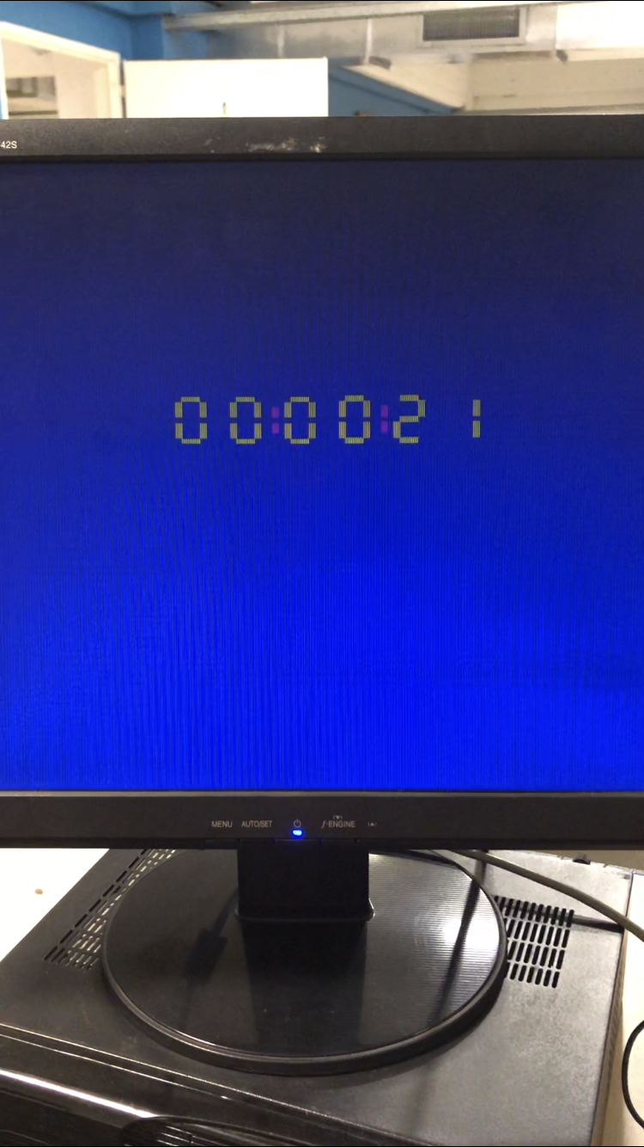
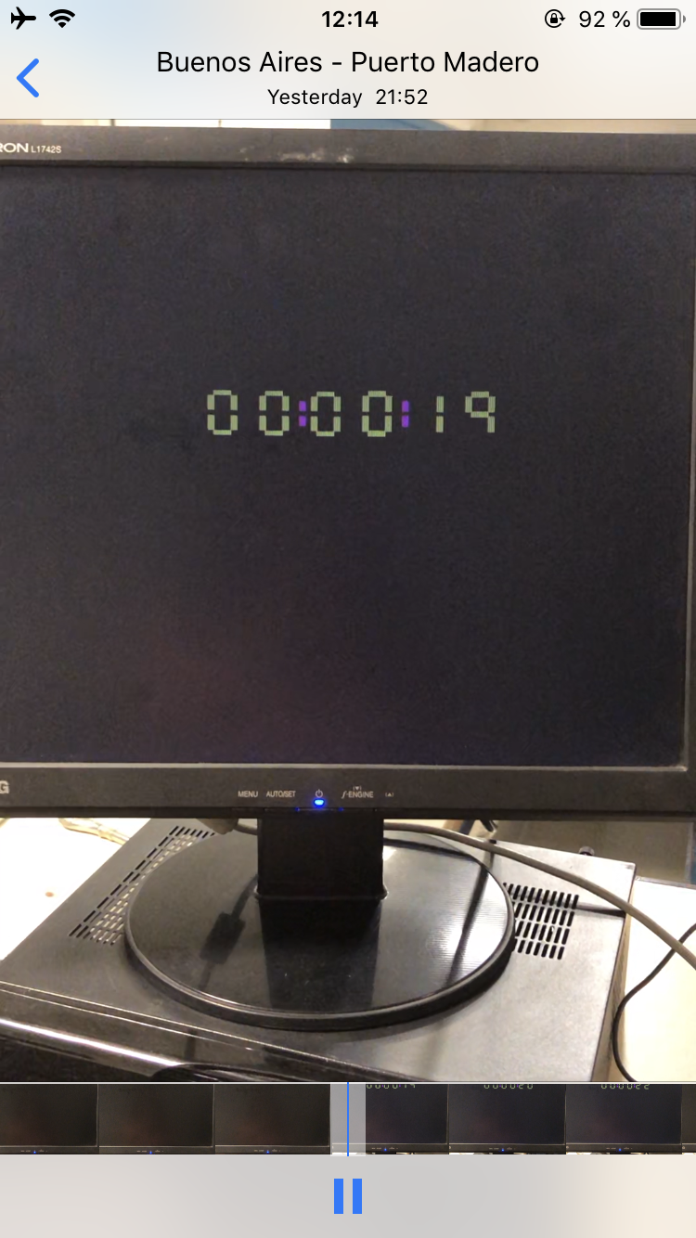
Resultado Final

